Slide 1
Проект Яндекс Лицея WebСайт ”Волонтёрское бюро“
Авторы: Ермиличева Алёна, Кошелева Анна, Гаврилов Александр

Slide 2
Суть и польза нашего проекта
«Волонтёрское бюро» - это веб-сайт с лентой афиш добрых дел, где пользователи могут находить волонтёрские мероприятия (уборка территорий, помощь животным, высадка леса и др.) и записываться на участие. Платформа доступна для просмотра всем, а после авторизации пользователи могут откликаться на мероприятия и публиковать собственные объявления. Афиши фильтруются по местоположению, что позволяет находить актуальные события в своём городе.

Slide 3
Структура
класс пользователя(взаимодействие пользователя с сайтом)
класс авторизации/регистрации(форма регистрации, создание и проверка в БД, хэширование пароля)
класс ленты объявлений(фильтрация, сортировка, кнопка ’Записаться’)
класс профиля(отображение информации профиля)
класс создания объявления
класс базы данных(след. Слайд)

Slide 4
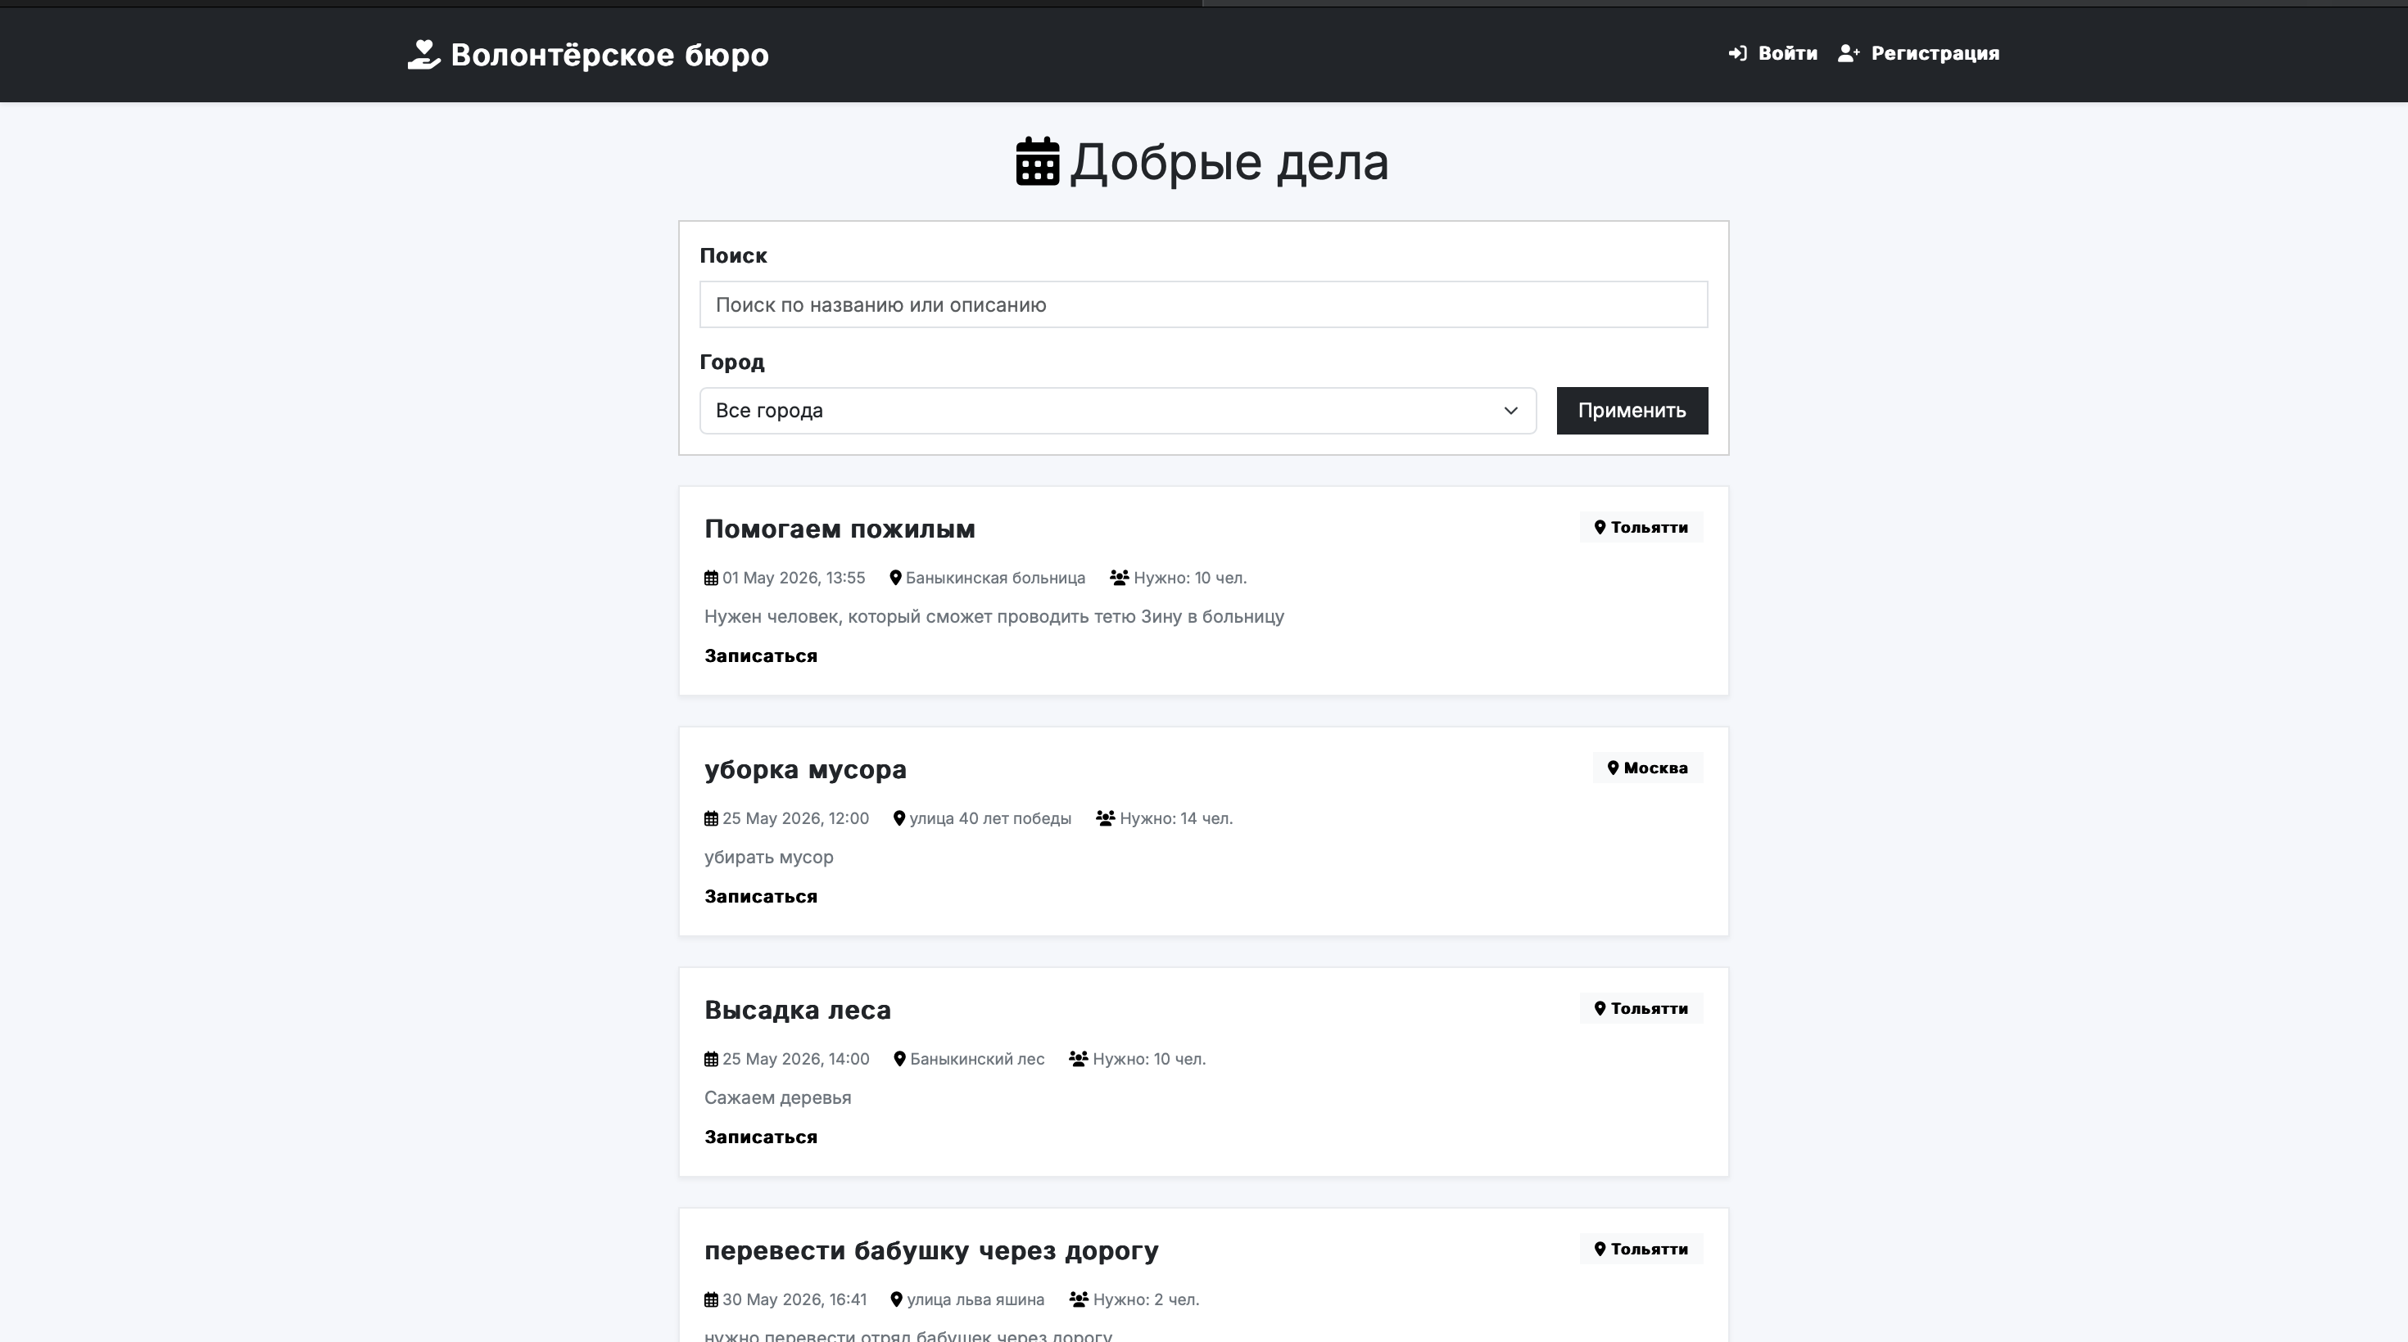
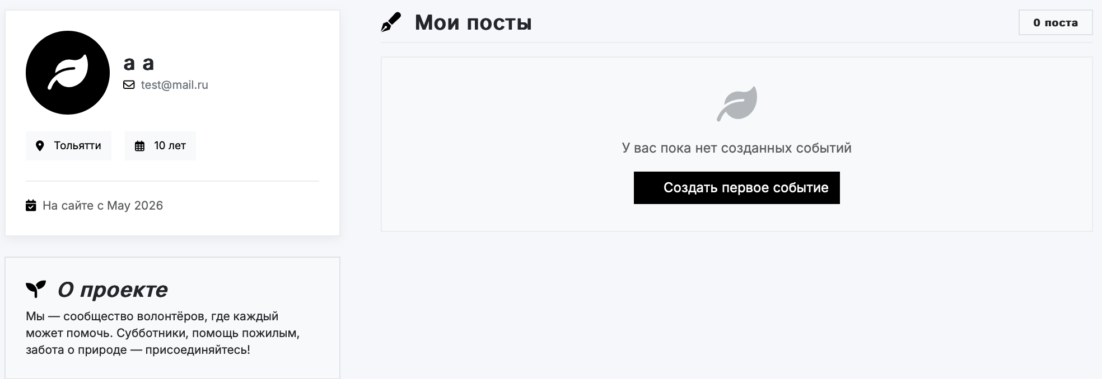
Лента волонтёрских дел Профиль пользователя

Slide 5
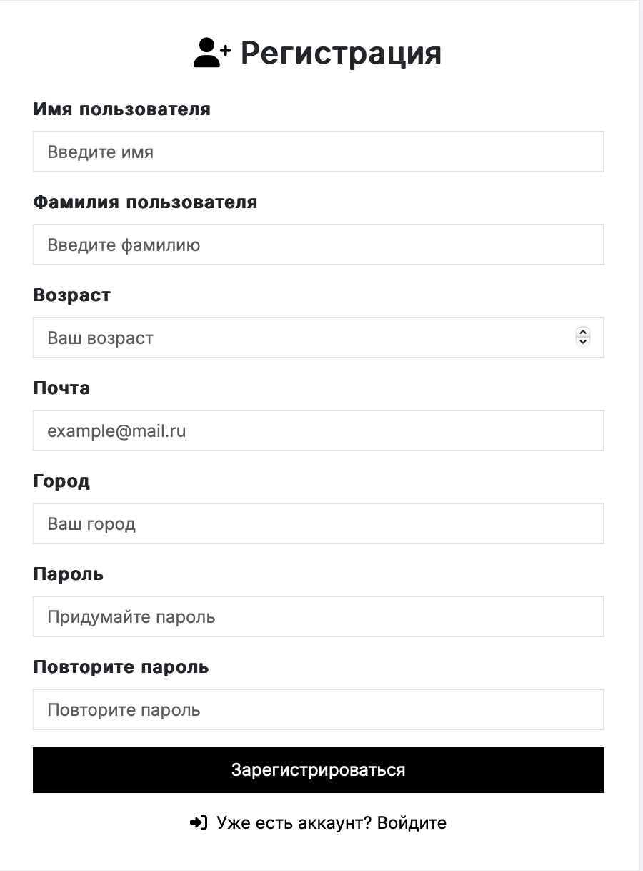
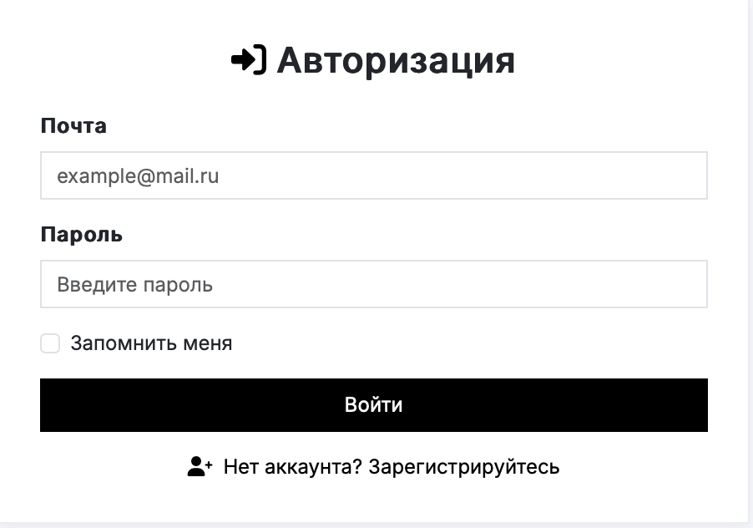
Регистрации/Авторизация

Slide 6
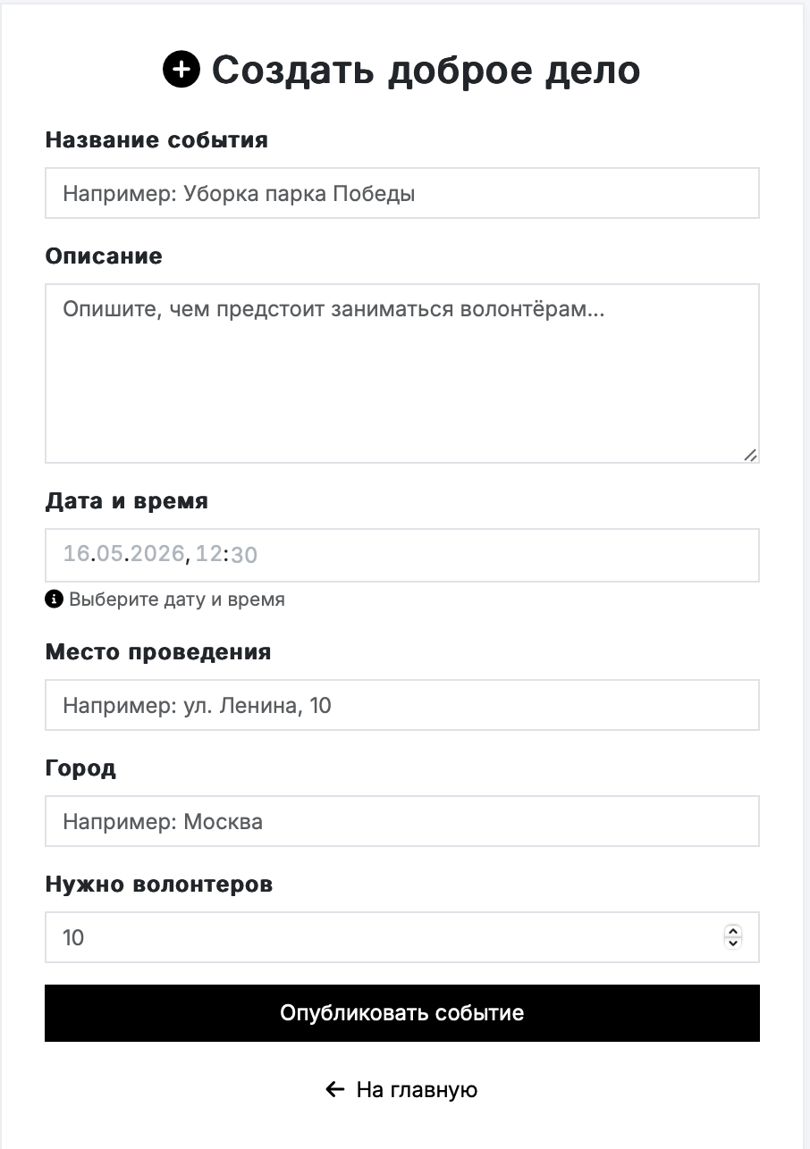
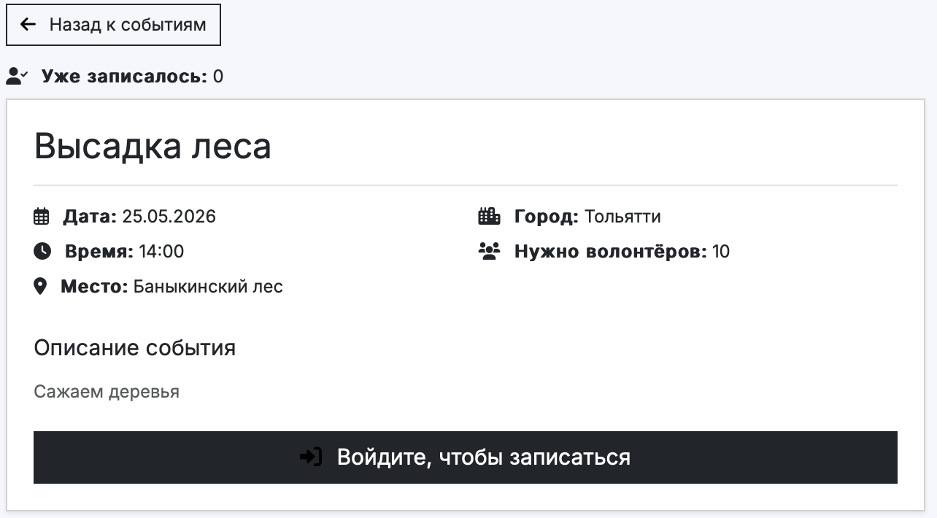
Запись/создание события

Slide 7
Перспективы развития
Создание мобильного приложения
Разработка встроенного чата между волонтёрами и организаторами
Введение системы рейтинга, баллов и наград
AI-подбор мероприятий по интересам каждого пользователя
Интеграция с картами для построения маршрутов

